Slide 1
[이론] Multi Layer Perceptron
컴퓨터AI공학부 컴퓨터공학과
2024년 2학기 머신러닝

Slide 2
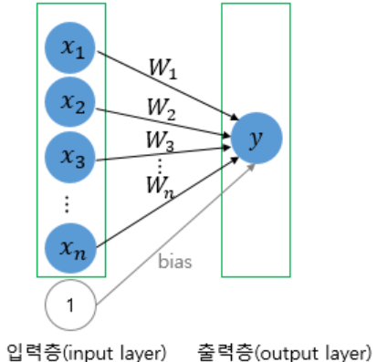
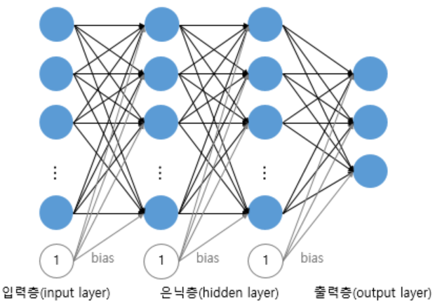
Multi Layer Perceptron
다층 퍼셉트론 (Multi Layer Perceptron, MLP)
여러 개의 층으로 구성된 perceptron 모델
입력층, 은닉층, 출력층으로 구성됨
Perceptron 구조 예시
Multi Layer Perceptron (MLP) 예시

Slide 3
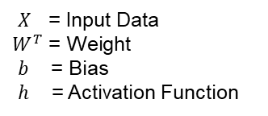
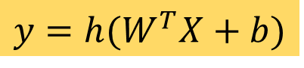
Multi Layer Perceptron
다층 퍼셉트론 (Multi Layer Perceptron, MLP)
각 입력(x)에 대응되는 weight(w), 1개의 노드에 입력되는 bias(b) 존재
가중합으로 얻어진 결과치에 활성화 함수(h) 적용
$X$ = Input Data
$W^{T}$ = Weight
$b$ = Bias
$h$ = Activation Function
$$y=h(W^{T}X+b)$$
…
1개 노드 계산 예시

Slide 4
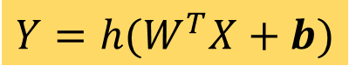
Multi Layer Perceptron
다층 퍼셉트론 (Multi Layer Perceptron, MLP)
각 입력(x)에 대응되는 weight(w), 1개의 노드에 입력되는 bias(b) 존재
가중합으로 얻어진 결과치에 활성화 함수(h) 적용
$X$ = Input Data
$W^{T}$ = Weight
$b$ = Bias
$h$ = Activation Function
$$Y=h(W^{T}X+b)$$
1-layer perceptron 계산
…
1개 노드 계산 예시

Slide 5
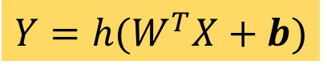
Multi Layer Perceptron
다층 퍼셉트론 (Multi Layer Perceptron, MLP)
각 입력(x)에 대응되는 weight(w), 1개의 노드에 입력되는 bias(b) 존재
가중합으로 얻어진 결과치에 활성화 함수(h) 적용
$X$ = Input Data
$W^{T}$ = Weight
$b$ = Bias
$h$ = Activation Function
$$Y=h(W^{T}X+b)$$
1-layer perceptron 계산
2 x 10
10 x 1
2 x 1

Slide 6
Multi Layer Perceptron
다층 퍼셉트론 (Multi Layer Perceptron, MLP)
각 입력(x)에 대응되는 weight(w), 1개의 노드에 입력되는 bias(b) 존재
가중합으로 얻어진 결과치에 활성화 함수(h) 적용
$X$ = Input Data
$W^{T}$ = Weight
$b$ = Bias
$h$ = Activation Function
…
…
2-layer perceptron 계산

Slide 7
Multi Layer Perceptron - Fully Connected Layer
전 결합 계층 (Fully Connected layer, FC layer)
각 층별로 모든 노드가 연결되어 weight를 가지는 계층을 FC layer라고 함
Fully connected layer

Slide 8


Multi Layer Perceptron - Fully Connected Layer
전 결합 계층 (Fully Connected layer, FC layer)
각 층별로 모든 노드가 연결되어 weight를 가지는 계층을 FC layer라고 함
Fully connected layer
Num. Input nodes = 10
Num. Hidden nodes = 10
Num. Output nodes = 20
Q1. 2-layer perceptron에서 가지는 weight (w) 개수?
Q2. 2-layer perceptron 가 가지는 bias (b) 개수?

Slide 9
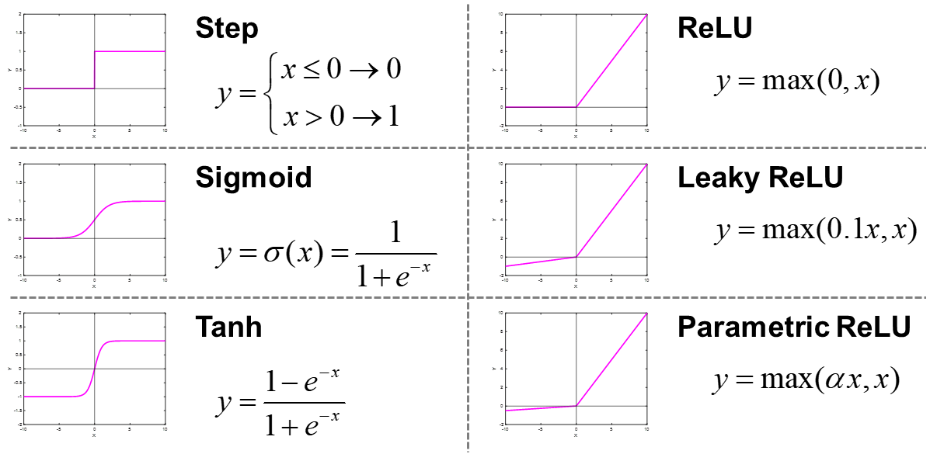
Multi Layer Perceptron - Activation Function
활성화 함수 (Activation function)
입력 값들의 가중 합을 통해 노드의 활성화 여부를 판단하는 함수
…
Activation function

Slide 10
Multi Layer Perceptron - Activation Function
Linear function
입력 값을 그대로 출력으로 내보내는 함수
Regression (회귀)문제의 출력층에서 주로 사용됨
Step function
0 이하이면 0, 0보다 크면 1을 출력
역전파를 통한 학습 불가능 (미분불가)
이진분류시 출력층에서 사용하기 적합함
Linear function 출력 결과
Tanh function 출력 결과

Slide 11
Multi Layer Perceptron - Activation Function
Sigmoid function
0~1 사이 실수를 출력 → 확률로 해석 가능
기울기가 발생하지 않는 지점이 존재함
exp 연산의 속도가 느림
Hypergolic tangent (tanh) function
-1~1 사이 실수를 출력
Sigmoid 함수보다 출력의 범위가 큼
Sigmoid 함수보다 최대 기울기가 큼
Sigmoid function 출력 결과
Tanh function 출력 결과

Slide 12
Multi Layer Perceptron - Activation Function
Rectified Linear Unit (ReLU) function
0 이하일때 0, 0 보다 크면 값을 그대로 출력
단순한 연산으로 학습 속도가 빠름
입력 값이 0이하인 경우 기울기는 항상 0
Leaky ReLU function
0 이하일 때 0.1을 곱한 값이 출력됨
ReLU 함수의 음수 구간 기울기 소실 문제를 보완
ReLU function 출력 결과
Leaky ReLU function 출력 결과

Slide 13
Multi Layer Perceptron - Activation Function
Parametric ReLU (PReLU) function
Leaky ReLU와 유사
음수 구간 기울기를 결정하는 p는 학습 가능한 파라미터
Trainable parameter
Parametric ReLU function 출력 결과
Perceptron의 PReLU 사용 예시

Slide 14

Multi Layer Perceptron - Activation Function
Softmax function
여러 개의 입력을 받아 각각의 확률 값으로 출력
0~1 사이 실수를 출력하고, 모든 출력의 합은 1 (확률로 해석)
Multi-label classification 모델의 출력층에 주로 사용됨
2
(개)
4
…
…
(고양이)
-1
(자동차)
<점수>
Softmax 함수 사용 예시 (개/고양이/자동차 분류)

Slide 15
Multi Layer Perceptron - Activation Function
Softmax function
여러 개의 입력을 받아 각각의 확률 값으로 출력
0~1 사이 실수를 출력하고, 모든 출력의 합은 1 (확률로 해석)
Multi-label classification 모델의 출력층에 주로 사용됨
Softmax
2
0.1185
(개)
(개)
4
0.8756
…
…
(고양이)
(고양이)
-1
0.0059
(자동차)
(자동차)
<점수>
<확률>
Softmax 함수 사용 예시 (개/고양이/자동차 분류)

Slide 16
Multi Layer Perceptron - Activation Function
Softmax function
여러 개의 입력을 받아 각각의 확률 값으로 출력
0~1 사이 실수를 출력하고, 모든 출력의 합은 1 (확률로 해석)
Multi-label classification 모델의 출력층에 주로 사용됨
2
7.3891
0.1185
4
54.5982
0.8756
-1
0.3679
0.0059
입력
결과 (확률)
Softmax 함수 계산 예시

Slide 17
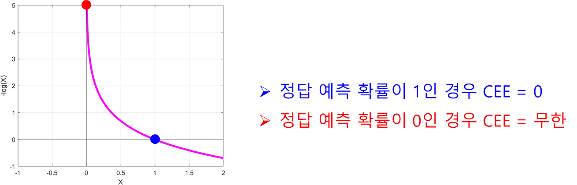

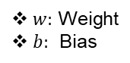
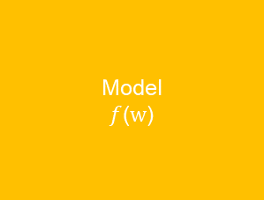
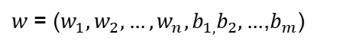
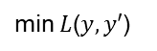


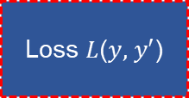
Multi Layer Perceptron – Loss Function
Loss function: 학습 모델이 얼마나 잘못 예측하고 있는지는 표현하는 지표
값이 낮을수록 모델이 정확하게 예측했다고 해석할 수 있음
평균 절대 오차 (Mean Absolute Error, MAE)
y: 정답 값
y’: 예측 값
$w$= ($w_{1},w_{2},…,w_{n},b_{1,}b_{2},…$,$b_{m}$)
$w:$ Weight
$b:$ Bias
Model
$f$($w$)
평균 제곱 오차 (Mean Squared Error, MSE)
Input $X$
Output $y′$
교차 엔트로피 오차 (Cross Entropy Error, CEE)
Update$W$
Loss $L$($y,$ $y′$)
min $L$($y, y′$)

Slide 18
Multi Layer Perceptron – Loss Function
Loss function: 학습 모델이 얼마나 잘못 예측하고 있는지는 표현하는 지표
값이 낮을수록 모델이 정확하게 예측했다고 해석할 수 있음
Ex. Cross Entropy Error (CEE) 계산 방법
y: 정답 값
y’: 예측 값
0
1
2
3
4
5
6
7
8
9
0
0
1
0
0
0
0
0
0
0
정답 값 (y, one-hot)
Model A의 예측 결과
0
0
0.8
0
0
0
0.1
0
0.1
0
예측 확률 (y’)
CEE = 0.2231

Slide 19
Multi Layer Perceptron – Loss Function
Loss function: 학습 모델이 얼마나 잘못 예측하고 있는지는 표현하는 지표
값이 낮을수록 모델이 정확하게 예측했다고 해석할 수 있음
Ex. Cross Entropy Error (CEE) 계산 방법
y: 정답 값
y’: 예측 값
0
1
2
3
4
5
6
7
8
9
0
0
1
0
0
0
0
0
0
0
정답 값 (y, one-hot)
Model A의 예측 결과
0
0
0.8
0
0
0
0.1
0
0.1
0
예측 확률 (y’)
CEE = 0.2231
Model B의 예측 결과
0
0
0.2
0
0
0
0.2
0
0.6
0
예측 확률 (y’’)
CEE = 1.6094

Slide 20
Multi Layer Perceptron – Loss Function
Loss function: 학습 모델이 얼마나 잘못 예측하고 있는지는 표현하는 지표
값이 낮을수록 모델이 정확하게 예측했다고 해석할 수 있음
Ex. Mean Squared Error (MSE) 계산 방법
y: 정답 값 (정답 이미지)
y’: 예측 값 (예측 이미지)
5
5
3
6
예측 이미지의
MSE 계산
5
5
6
4
정답 이미지 (y)
예측 이미지 (y’)
MSE=1.75

Slide 21
Multi Layer Perceptron – Loss Function
Loss function: 학습 모델이 얼마나 잘못 예측하고 있는지는 표현하는 지표
값이 낮을수록 모델이 정확하게 예측했다고 해석할 수 있음
Ex. Mean Squared Error (MSE) 계산 방법
y: 정답 값 (정답 이미지)
y’: 예측 값 (예측 이미지)
5
5
3
6
5
5
예측 이미지의
MSE 계산
5
5
6
4
5
4
정답 이미지 (y)
예측 이미지 (y’)
예측 이미지 (y’’)
MSE=1.75
MSE=0.25

Slide 22
Multi Layer Perceptron – Optimization
Optimization: Loss function을 최소로 만들기 위한 가중치, 편향을 찾는 알고리즘
Learning rate: 가중치를 얼마나 변경시킬지 정하는 상수
예측값
(Pred)
정답값
(Label)
Loss function
Gradient Decent
Stochastic Gradient Decent
AdaGrad
Adam, etc. …
Optimizer

Slide 23
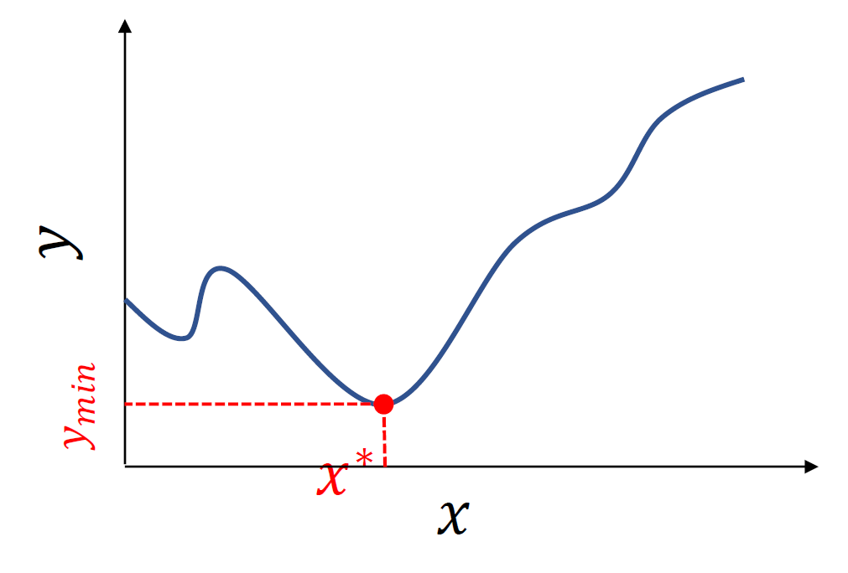
Multi Layer Perceptron – Optimization
Optimization: Loss function을 최소로 만들기 위한 가중치, 편향을 찾는 알고리즘
Learning rate: 가중치를 얼마나 변경시킬지 정하는 상수
Loss (Y)가 최소인 위치의
Weight (X)를 구하는 것이 목표
X: Weight or bias value
Y: Loss of parameter X

Slide 24
Multi Layer Perceptron – Optimization
Optimization: Loss function을 최소로 만들기 위한 가중치, 편향을 찾는 알고리즘
Learning rate: 가중치를 얼마나 변경시킬지 정하는 상수
초기 지점
X: Weight or bias value
Y: Loss of parameter X

Slide 25
Multi Layer Perceptron – Optimization
Optimization: Loss function을 최소로 만들기 위한 가중치, 편향을 찾는 알고리즘
Learning rate: 가중치를 얼마나 변경시킬지 정하는 상수
Gradient decent algorithm
현재 지점에서 미분을 이용해 gradient 계산
Gradient에 learning rate를 곱하고 반대 방향으로 weight update
Gradient = 0.8
X: Weight or bias value
Y: Loss of parameter X
Learning rate
Gradient

Slide 26
Multi Layer Perceptron – Optimization
Optimization: Loss function을 최소로 만들기 위한 가중치, 편향을 찾는 알고리즘
Learning rate: 가중치를 얼마나 변경시킬지 정하는 상수
Gradient decent algorithm
현재 지점에서 미분을 이용해 gradient 계산
Gradient에 learning rate를 곱하고 반대 방향으로 weight update
Learning rate = 0.1
Gradient = 0.8
X: Weight or bias value
Y: Loss of parameter X

Slide 27
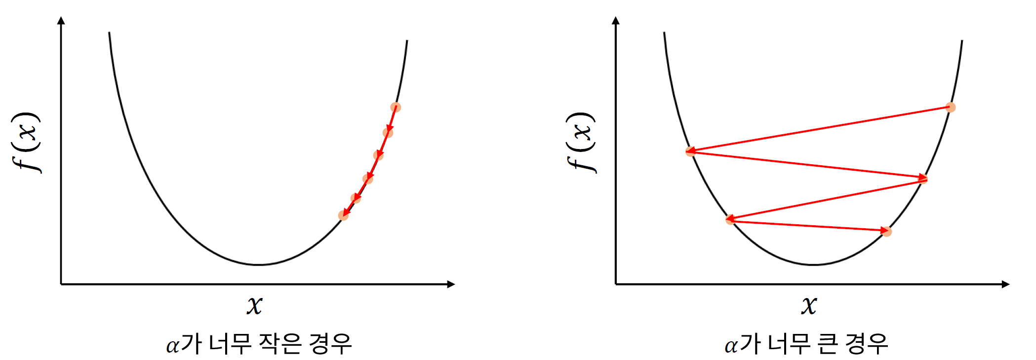
Multi Layer Perceptron – Optimization
Optimization: Loss function을 최소로 만들기 위한 가중치, 편향을 찾는 알고리즘
Learning rate: 가중치를 얼마나 변경시킬지 정하는 상수
α: Learning rate

Slide 28
Multi Layer Perceptron – Batch size
Batch size: 한번에 학습할 데이터의 개수
1 Epoch: 전체 데이터셋에 대해 1회 학습
1 Iteration: 1개의 batch에 대해 학습
전체 데이터셋 (100개)
data
1
data
2
…
data
10
data
11
data
12
…
data
20
…
data
91
data
92
…
data
100
Batch 1 (10개)
Batch 2 (10개)
Batch 9 (10개)
Ex. 전체 데이터가 100개, batch size가 10인 경우
1 iteration: 10개 데이터에 대해 학습
1 epoch: 100개 데이터에 대해 학습 (== 10 iteration)

Slide 29
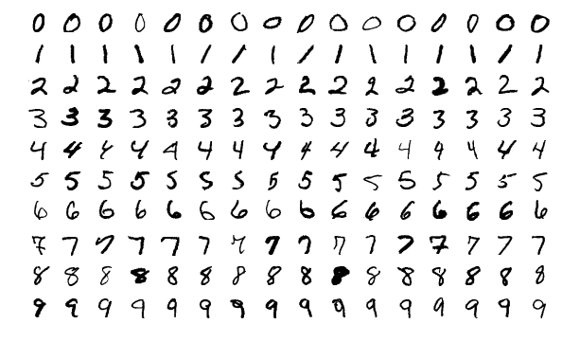
머신러닝 실습 내용
Perceptron, MLP를 이용한 MNIST 손글씨 데이터 분류 실습
MNIST 데이터셋: Training data 60,000개, Test data: 10,000개

Slide 30
Dongsan Jun (dsjun@dau.ac.kr)
Image Signal Processing Laboratory (www.donga-ispl.kr)
Dept. of Computer Engineering
Dong-A University, Busan, Rep. of Korea

